Slide 1
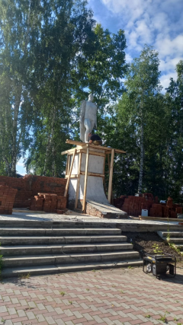
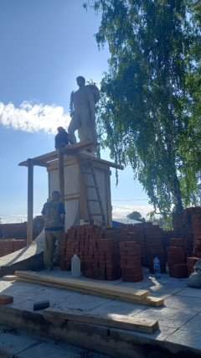
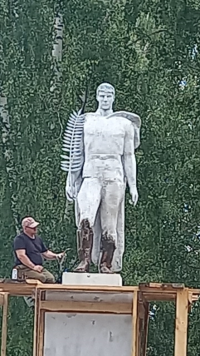
Третий подрядчик приступил к выполнению контракта на мемориале. В рамках контракта будут проведены работы по восстановлению скульптуры солдата

